Slide 1
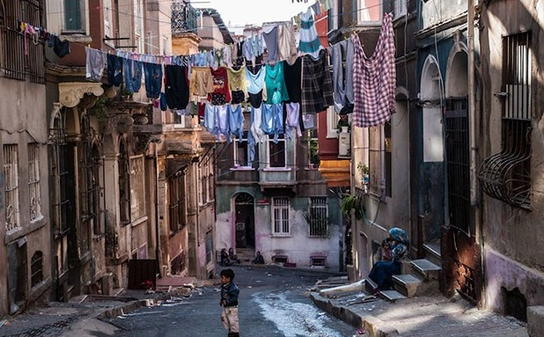
Mimarlık ve Etik
Yonca Hurol
Doğu Akdeniz Üniversitesi, Mimarlık Bölümü
TMMOB Mimarlar Odası Ankara Şube
Müjgan Hanım’ın anısına- 2007

Slide 2
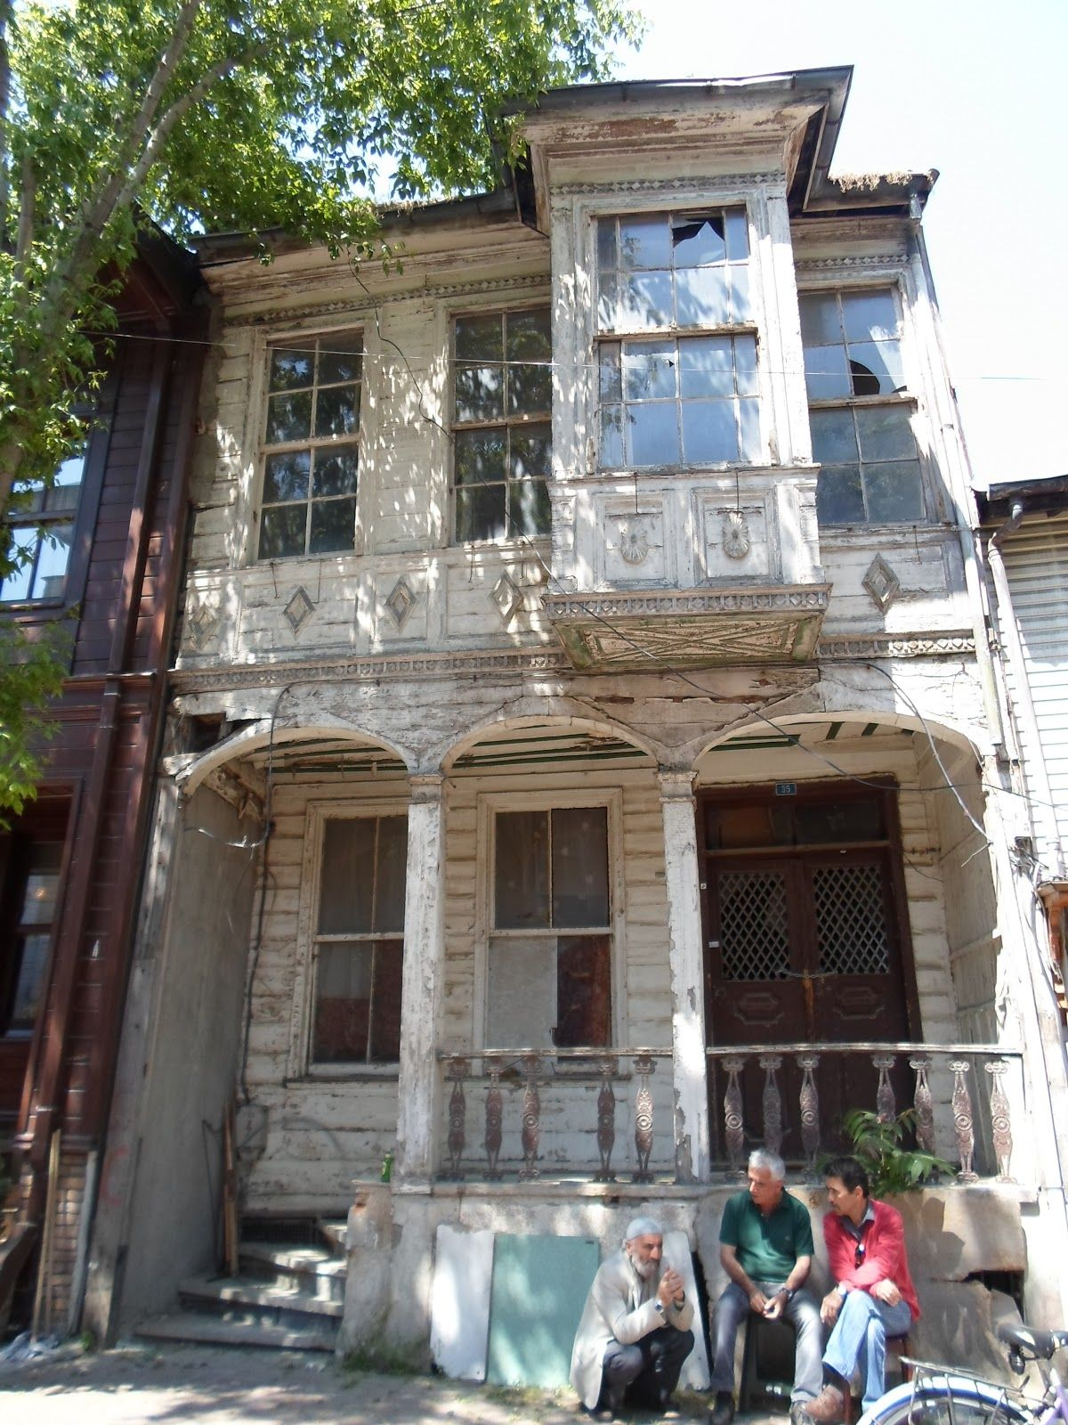
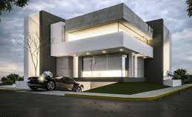
Gelenekte ve modern dünyada değerler aynı değil
Modern dünya çok genç
Gelenek bazı varlıkları daha iyi koruyordu ama birey otoriteye tabi idi.
Modern dünyada birey ve özgürlükler önem kazanıyor ama bazı varlıklar tehdit altında.
Modern dünya değişime açık. Dinlerde modern dönemde daha dahil edici hale geliyorlar.
Modern dünyada sabit değerler yok; bir değerler mücadelesi var.

Slide 3
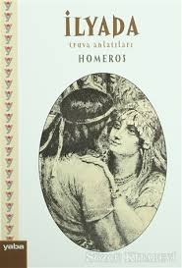
Eski Yunan’daki etik kavramı 1
İlyada Destanı- Truva savaşı eski Yunan’daki etik anlayışına ışık tutuyor.
Günümüz dünyasındaki serbestlik ve tutuculukta bir ölçüsüzlük var. Eski değerler ve herkesin kendi istediği değeri savunması.
Dreyfus, Hubert; Kelly, Sean Dorrance, (2011) All Things Shining: Reading the Western Classics to find Meaning in a Secular Age.

Slide 4
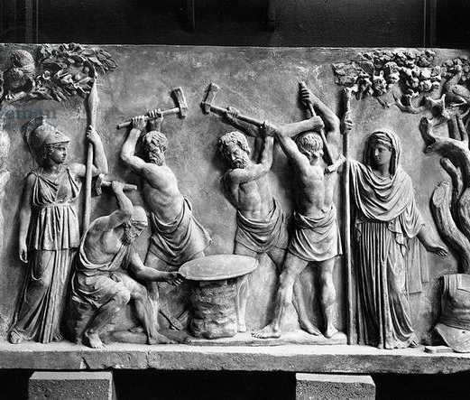
Eski Yunan’daki etik kavramı 2
Logos, Ethos, Pathos, Kairos
Etik- politika, estetik, metafizik, bilgi teorisiyle ilişkileniyordu.
Ateşin ve zanaatkarların tanrısı Hephaistos (Heidegger ve zanaatte ilerleme)
Prometheus ve kurallar
Schippa, Edward; Nordin, John, (2013). Keeping Faith with Reason- A Theory of Practical Argumentation.
Heidegger, Martin, (2005[1927]) Being and Time.
Bachelard, Gaston, (1994[1958]) The Poetics of Space. trans. M. Jolas. Boston: Beacon Press.

Slide 5
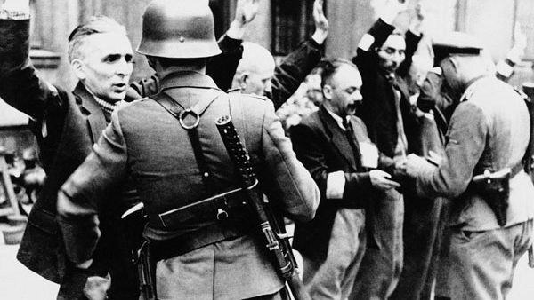
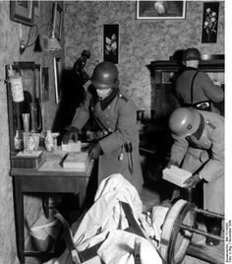
Genelgeçer değerler çok değil.
Dahil edicilik (inclusivity), empati
Yalan söylememek (Hannah Arendt ve soykırım), Dürüstlük (honesty)
Gerçek (reality, the truth)
Çıkarcılığın frenlenmesi (Heidegger’de ontolojik varoluş), çıkar çatışmasının önlenmesi
Tutarlılık (consistency)
Yargılamanın zorlukları
Hannah Arendt,(1959) Responsibility and Judgement.

Slide 6
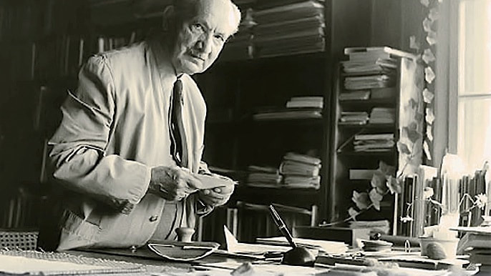
Martin Heidegger ve etik
Ontolojik varoluş (ontological existence)
Becerinin yavaş yavaş ve sürekli ilerletilmesi
Heidegger, Martin, (2005[1927]) Being and Time. 25th edition. Oxford: Blackwell Publishing.

Slide 7
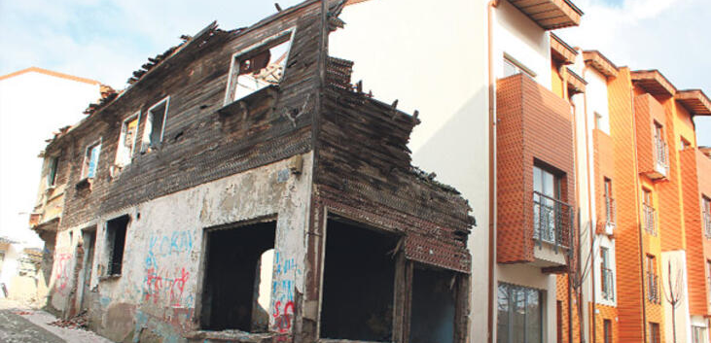

Bu sunumda ele alınacak etik teorileri
Aristo- Erdem etiği (Virtue ethics)
David Hume
Immanuel Kant- Görev etiği (Deontological or Duty ethics)
John Stuart Mill- Faydacılık (Utilitarianism)
John Rawls- Sözleşme etiği (Contract ethics)
Marianne Talbot, Romp through Ethics. Open Culture.

Slide 8
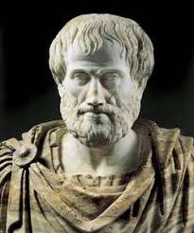
Erdem Etiği (Virtue Ethics)
Aristo BC384-BC322
Kişinin karakteri
Beceri ve beceriyi geliştirme
Becerinin ön planda tutulması – flüt örneği
Beceriye uygun meslek seçimi ve mesleğin sürekli ilerletilmesi, becerinin kullanılması, mükemmeliyet
Zihinsel emeğe, fiziksel emekten çok daha fazla önem veriyor.
Aristotle, (340BC) Nicomachean Ethics.

Slide 9
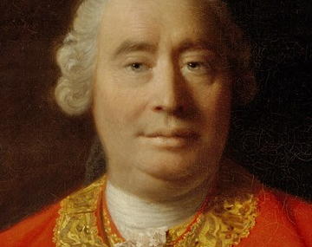
David Hume (1711-1776)
Kişinin isteyerek iyi ve doğru davranışta bulunması değerlidir.
David Hume, (1740-1770) works on moral philosophy

Slide 10
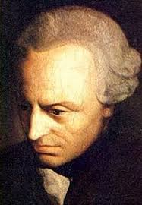
Deontolojik etik – Görev Etiği
(Duty Ethics)
Immanuel Kant (1724-1804)
Kuralların istesek de istemesek de uygulanması
Davranışın türü (köprüdeki adam örnekleri)
Bireyin korunması (hastahane örneği)
Sebep gösterme, mantıklılık, sorumluluk (Wilfrid Sellars)
Yargının eleştirisi
Bina yapılmaması gereken yer için proje tasarlamak,
çizim kuralları, yönetmelikler, işbirliğinin kuralları…
Telif hakkı
Immanuel Kant, (1790) Critique of Judgement.

Slide 11
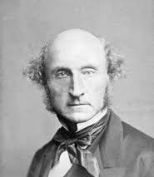
Faydacılık (Utilitarianism)
John Stuart Mill (1806-1873)
Çoğunluğun mutluluğu
Çoğunluğun azınlığa karşı korunması
Tren örneği
Çoğunluğun çıkarına uygun bir biçimde kentin bir bölümünün soylulaştırılması
John Stuart Mill, (1861) Utilitarianism

Slide 12
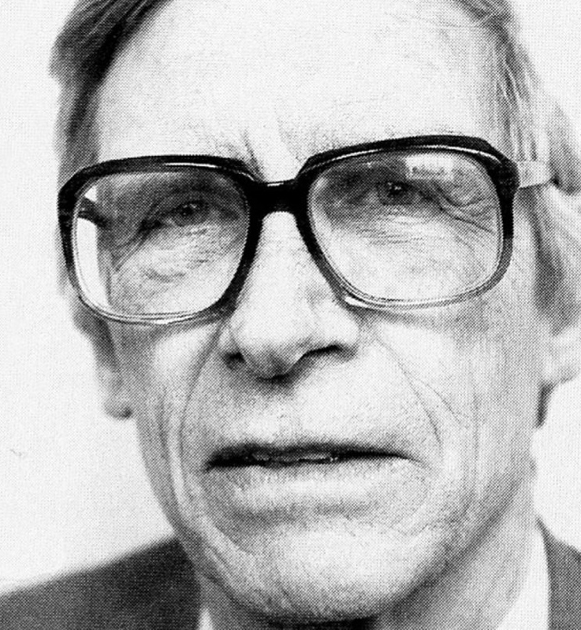
Sözleşme Etiği
(Contract Ethics)
John Rawls (1921-2002)
Sosyal sözleşme – karar verme yöntemi
Önce kim olduğunu unut
En kötü durumu hayal et
En kötü durumun geri dönüşümü mümkün mü?
Ona göre oy ver.
Tasarım sırasında bir değerler hiyerarşisi oluşturmaya ve karar vermeye yardım edebilir.
John Rawls (1971) Theory of Justice

Slide 13
Meslek etiği
Emile Durkheim (2013) Professional Ethics and Civic Morals.
Farklı mesleklerin farklı/çelişen etik kodları olabilir. Mesleklerin kendiliğinden ideolojisi de eğitim aracılığı ile mesleki değerleri sürekli geliştirir ve aktarır.
Mimarlar odalarının yayınladığı davranış kodları (code of conduct)
UIA (International Union of Architects),
ACE (Architects Council of Europe),
RIBA (Royal Institute of British Architects),
AIA (American Institute of Architects),
TMMOB Mimarlar Odası.
Bu kurumların yayınladığı mesleki davranış kodları dürüstlük kavramı üzerine oturuyor.
Onur Kurulu- yaptırım…

Slide 14
Mimarlık ve Etik
Müşteri, meslekdaşlar (imzacılık…), paydaşlar, meslek örgütü önerileri, ticari boyut
Toplum, dahil edicilik, mesleki sorumluluk, zamanındalik
Yaşam koşulları- işe yararlık, barınak hakkı, «open building», katılımcılık
Kültür farklılıkları, evrensellik
Doğal çevre
Tarihi çevre, hafıza, yapılı çevre
Sürdürülebilirlik
İşbirliği, iletişim, çizim kuralları, veri paylaşımı, kontrol
Globalleşme
Güvenlik, iş güvenliği, Malzeme ve sistem seçimi, afetler, yönetmelikler, standartlar, inovasyon
Bilgisayar teknolojilerinin kullanımı
Yaratıcılık, imaj mimarisi, rekabet, reklam, kariyer, telif hakkı
Thomas Fisher, (2012) Ethics for Architects. Princeton Architectural Press.

Slide 15
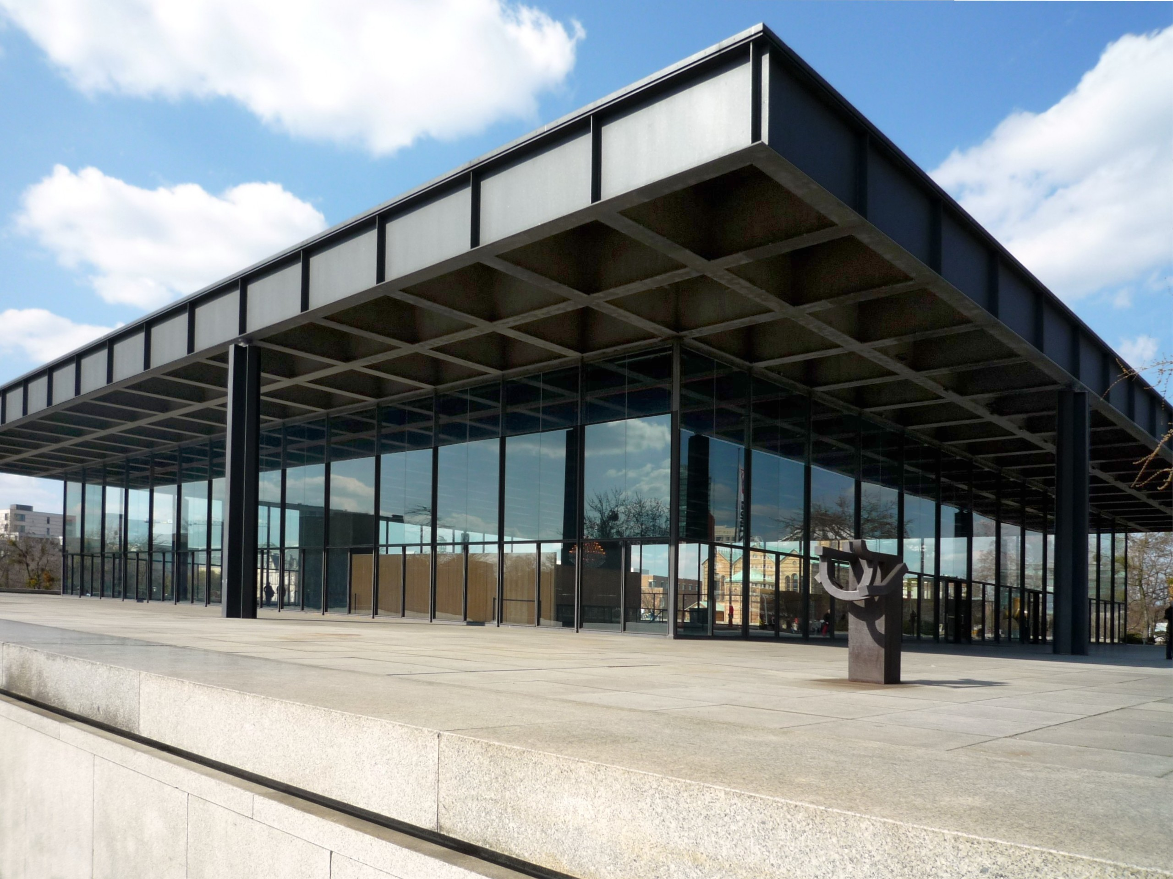
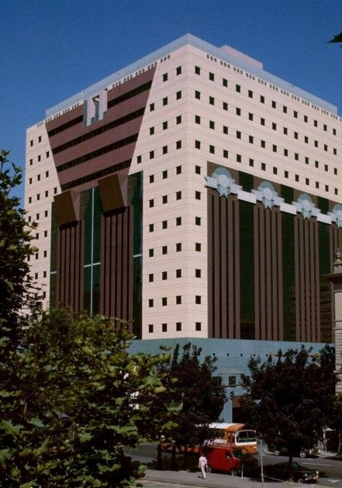
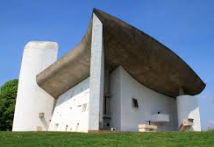
Mimarlık ve Tektonik teorilerinde etik önemli yer tutuyor.
Malzemelerin, sistemlerin dürüst bir biçimde kullanılması ve gösterilmesi mimarlık stileri ile de ilişkili olarak sürekli farklı şekillerde gündeme getiriliyor. Ama uygulamada pek çok başarılı mimarlık eseri buna uymuyor.
Postmodern dönemde ise böyle bir iddia kalmıyor. Birey öne geçiyor.
Tektonik teorileri ise teknik ve sanatsal yaklaşımlar arasında tercih yapıyor.
Zamana uygunluk ya da geçmiş, bugün, gelecek sürekliliği aranıyor.
Neue National Galerie
Bu konuda çok fazla kaynak var.
Portland Building
Ronchamp Chapel

Slide 16
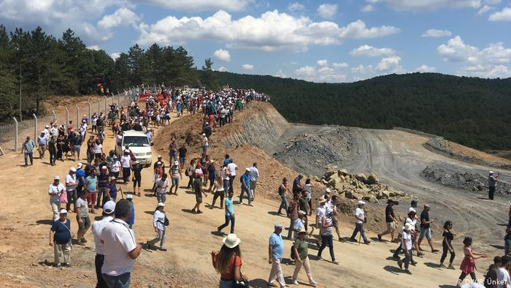
En büyük problem insanlara, doğaya, çevreye… araçsal yaklaşım.
TİCARİ BOYUT
Martin Heidegger çerçeveye alan ve herşeye bekleyen stok muamelesi yapan bir yaklaşımı tehlike olarak tanıtıyor.
Heidegger, Martin, (1954) “The Question Concerning Technology”
Heidegger, Martin, (1954) “The Age of World Picture”
Heidegger, Martin, (1954) “Science and Reflection”
Ellul, Jacques (1964) The Technological Society.

Slide 17
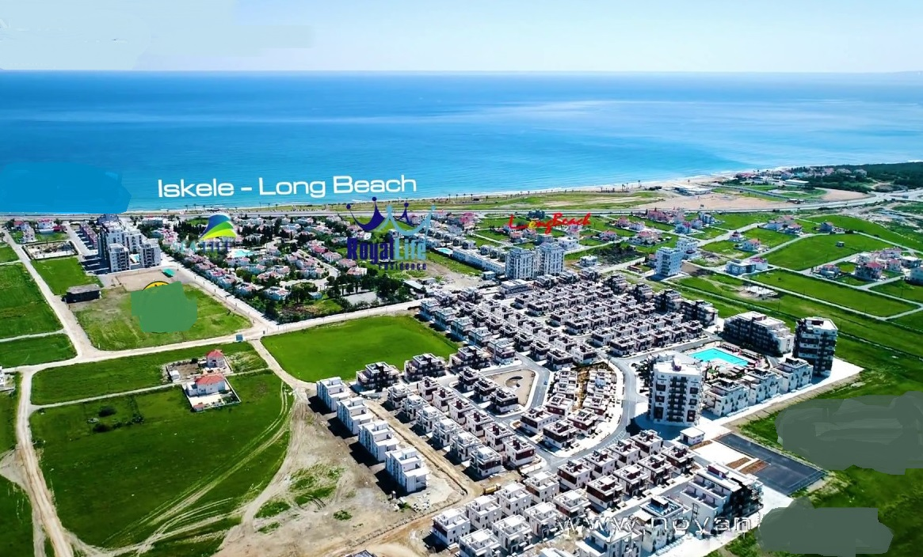
Bu gibi konutlar doğa ile içiçe diye insanlara sunuluyor.

Slide 18
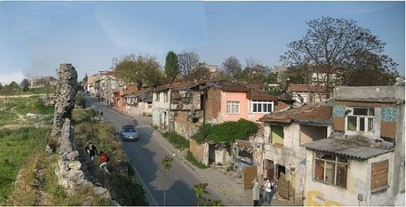
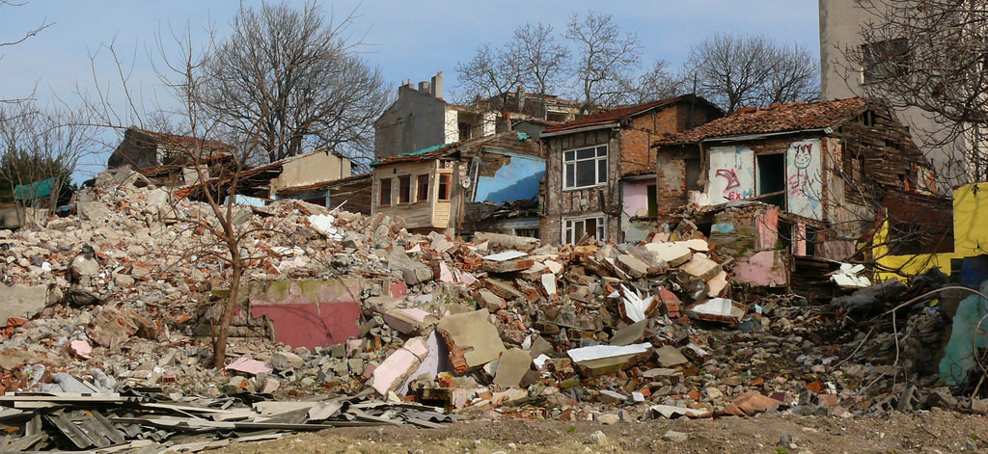
Çelişen etik teorilerin çıkar amaçlı kullanımı
Sulukule örneği
Konuya sadece Faydacılık (çoğunluğun korunması) açısından yaklaşılması
Deontolojik etik (bireyin korunması) ve Sözleşme Etiğinin (geri dönüşümü olmayan zararların engellenmesi) gözardı edilmesi.
Tersi de olabilirdi. Tüm etik türlerinin birlikte gözetilerek halka sunulması gerekir.
Sadece çıkar amacı ile bir etik teorisini kullanmak etik değildir.
Montaj… Zayıf düşünce…

Slide 19
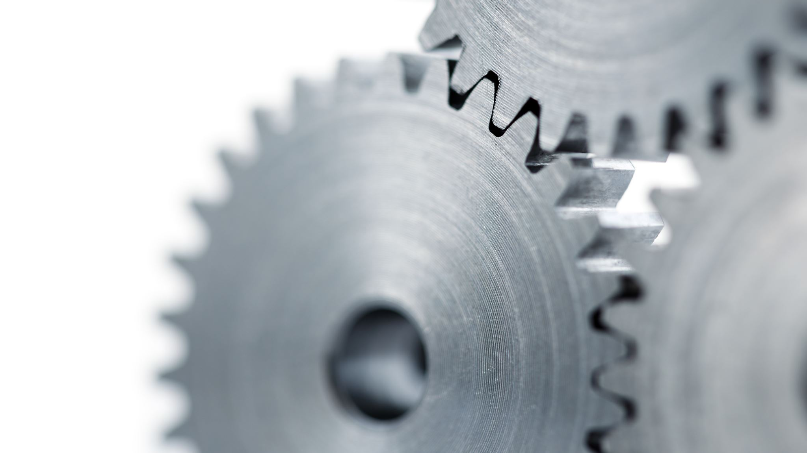
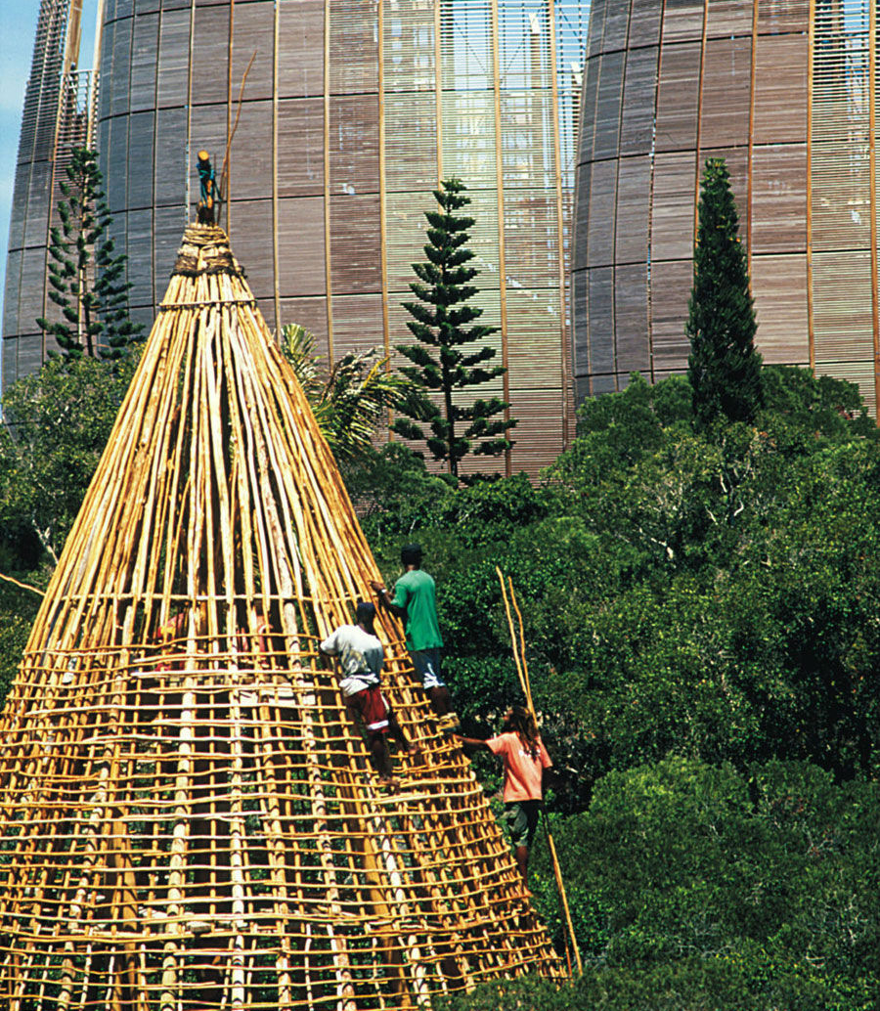
Sürekli değişebilen bağlamsal (contextual) bir bakış açısı gerekiyor. Bu hiçde mimariye yabancı olmayan bir bakış açısı.
Değişik yerlerde,
Değişik kültürlerde,
Değişik kişilerle,
Değişik koşullarda değişime açık olmak.
Sürekli çıkar ve güç peşinde olunan ve herşeyi araçsallatıran mekanik yaklaşımın yaygınlığı çok zarar veriyor.
Dreyfus, Hubert; Kelly, Sean Dorrance, (2011) All Things Shining: Reading the Western Classics to find Meaning in a Secular Age.

